Slide 1




Análise e Avaliação de Desempenho Marketplace Natura
Challenge Sprint 03

Slide 2
Índice.
3. Introdução
4. Proposta do Projeto
5. Análise de Pareto - Disciplinas
6. Programação Orientada a Objetos
7. Engenharia de Software
8. Banco de Dados
9. Códigos de Alta Performance
10. Gestão Corporativa com TI
11. Estatísticas para Soluções em TI
12. Networking Fundamentals and Security
13. Observações
14. Conclusão
15. Integrantes do Time
16. Referências

Slide 3

80% dos seus resultados só dependem de 20% do seu esforço.
A análise de desempenho é fundamental para otimizar os resultados das organizações e aprimorar seus processos de negócios. No contexto do desenvolvimento do marketplace Natura, nossa equipe se dedicou a aplicar esse conceito para medir e avaliar o sucesso do projeto.
Utilizando o método da Análise de Pareto, abordaremos as principais áreas de desempenho e identificaremos as dificuldades encontradas em cada disciplina.
3

Slide 4



Proposta do Projeto
Nossa proposta é a transformação do site principal da Natura em um Marketplace, onde o consultor mais próximo do cliente e com disponibilidade do produto seria o responsável pela venda.
4

Slide 5
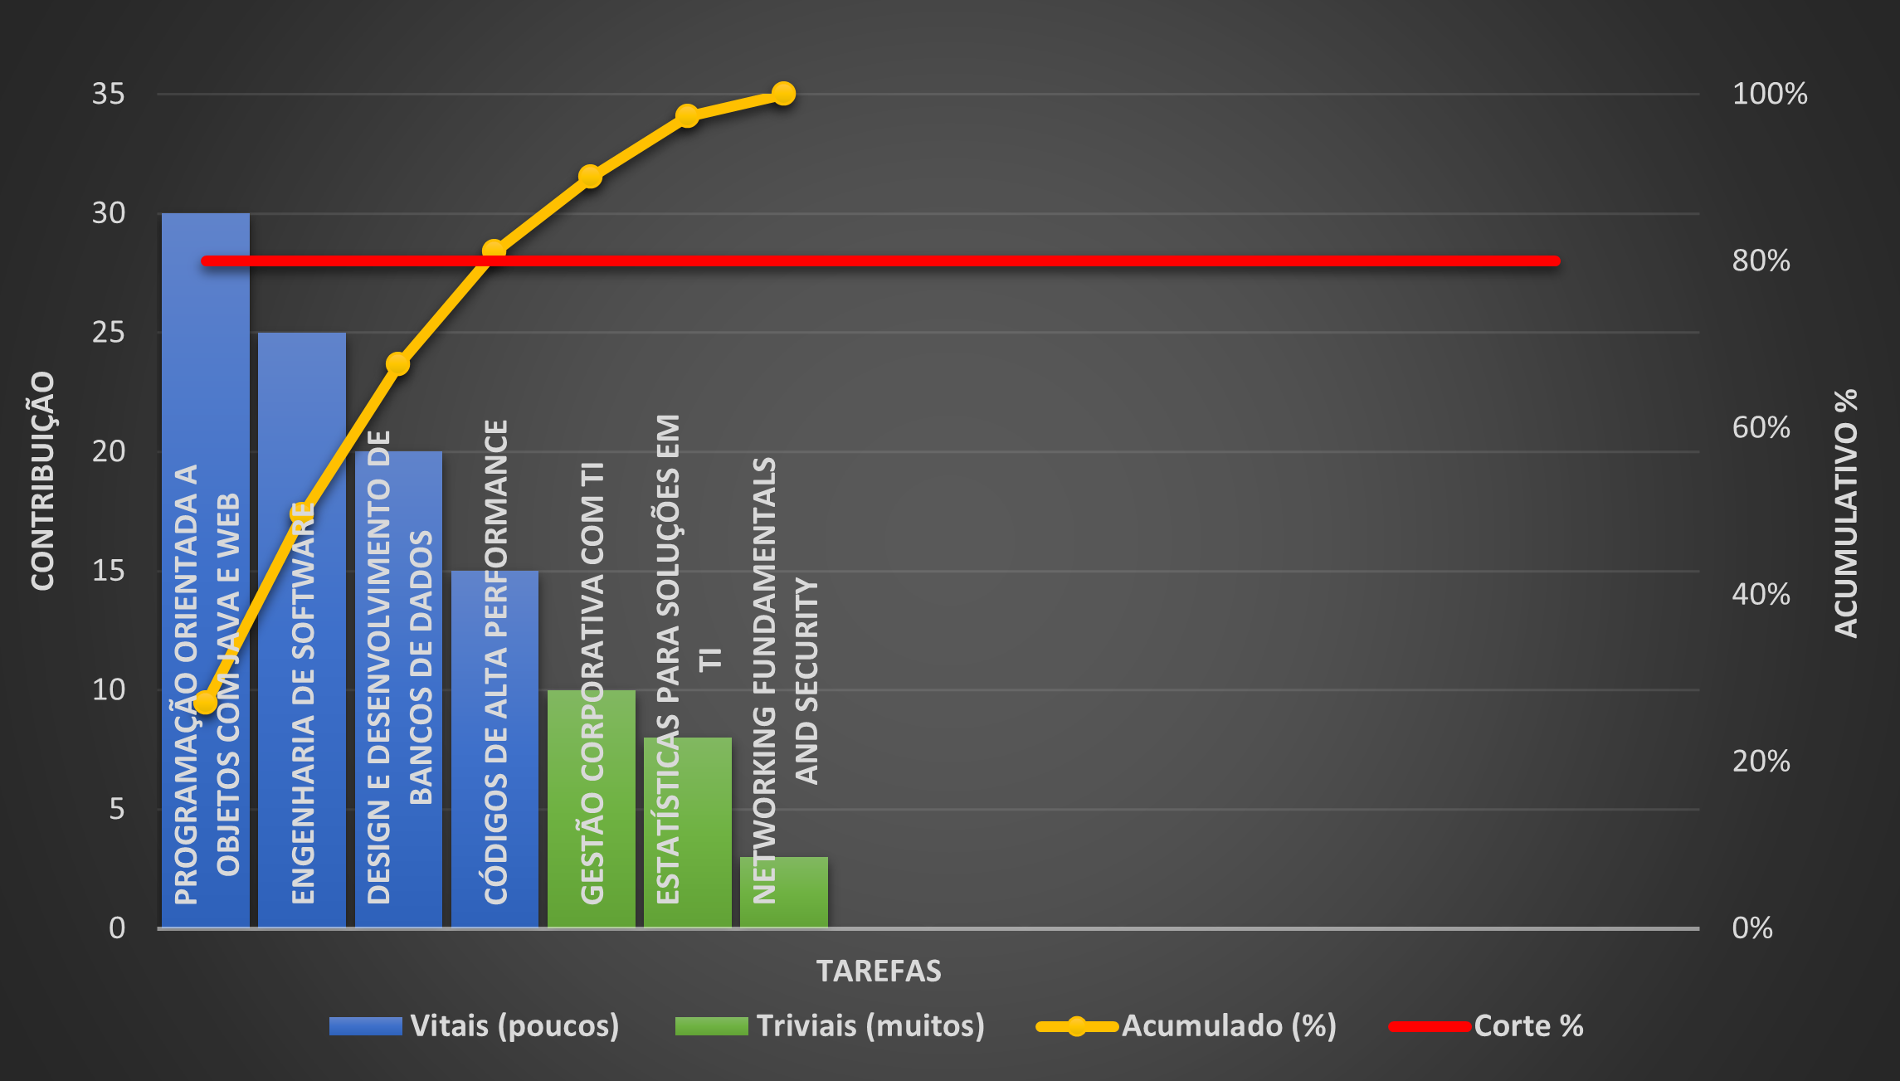
Visão Analítica Geral
Análise de Pareto - Disciplinas
O gráfico de Pareto apresentado ao lado demonstra claramente como as disciplinas do curso de Sistemas de Informação impactam o desenvolvimento do projeto do marketplace para a Natura, evidenciando a aplicação da regra 80/20 para identificar as áreas de maior relevância.
A análise mostra que Programação Orientada a Objetos com Java e Web, Engenharia de Software e Design e Desenvolvimento de Bancos de Dados são as disciplinas mais vitais, juntas somando aproximadamente 65% da contribuição total.
As quatro primeiras disciplinas representam 81% do total de Contribuição
Essas disciplinas são fundamentais para a construção da estrutura principal do projeto, incluindo a lógica de programação, gestão do ciclo de vida do software e a organização dos dados que suportarão o marketplace.
As demais disciplinas — Códigos de Alta Performance, Gestão Corporativa com TI, Estatísticas para Soluções em TI e Networking Fundamentals and Security — são classificadas como triviais, representando cerca de 35% da contribuição.
5

Slide 6
Análise Crítica
Análise de Pareto - Disciplinas
As disciplinas vitais devem receber maior atenção e esforço, pois são as principais responsáveis pelo sucesso técnico do projeto. Investir tempo e recursos no aperfeiçoamento dessas áreas pode gerar melhorias significativas no desempenho do marketplace.
As disciplinas triviais, embora menos impactantes, também têm seu papel. Elas agregam valor em áreas de suporte e especialização que ajudam a diferenciar o produto e garantir sua robustez.
As quatro primeiras disciplinas representam 81% do total de Contribuição.
Essa distribuição permite focar as ações de melhoria nas áreas que mais agregam valor ao projeto, alinhando o desenvolvimento com as necessidades críticas do marketplace.
A abordagem equilibrada assegura que, enquanto o núcleo é fortalecido, as funções de suporte não sejam negligenciadas.

Slide 7
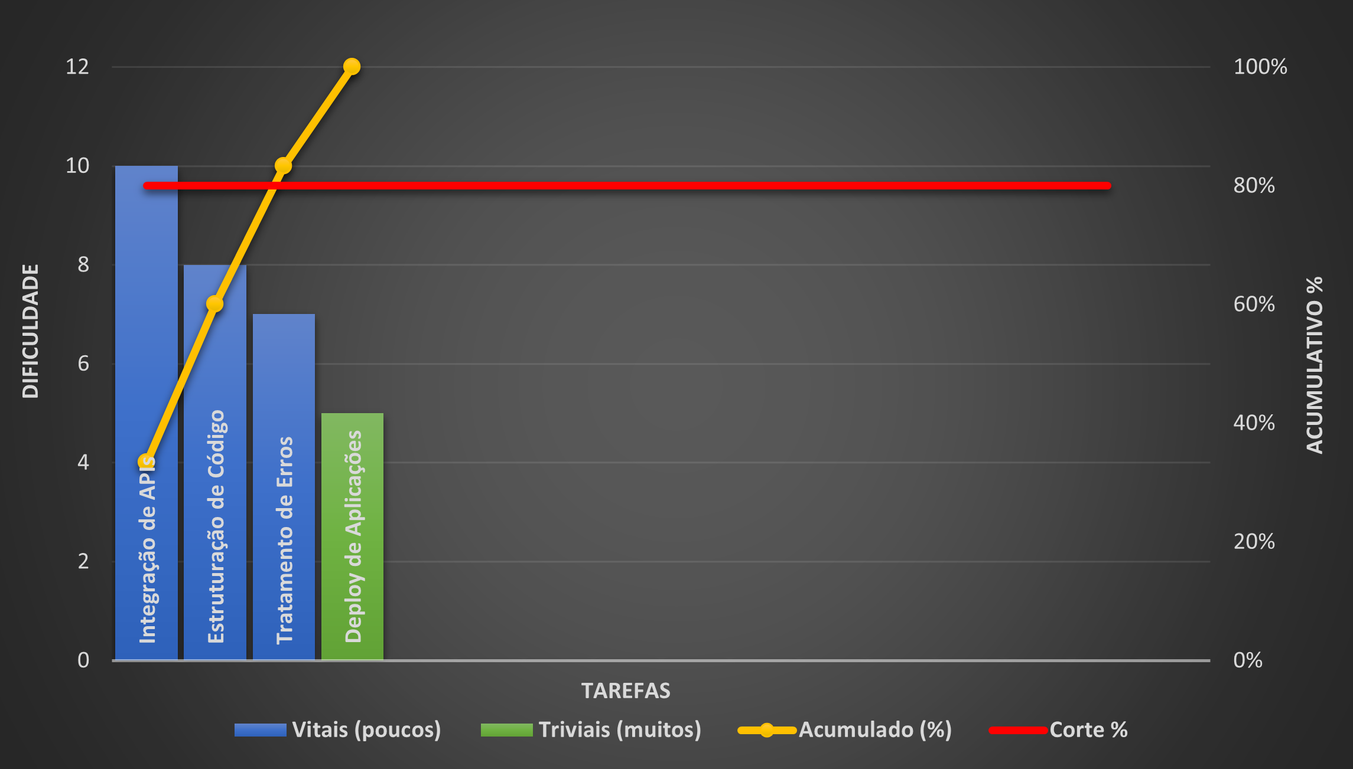
Programação Orientada a Objetos
Análise de Pareto – Programação Orientada a Objetos
Com base nos dados, o gráfico de Pareto destaca que a Integração de APIs e a Estruturação de Código são responsáveis por cerca de 60% das dificuldades enfrentadas na disciplina de Programação Orientada a Objetos.
Concentrar esforços nessas áreas pode melhorar significativamente a funcionalidade e a manutenção do sistema.
Dificuldades Levantadas:
1. Integração de APIs - Problemas na integração de APIs externas para pagamento e login (dificuldade 10).
As três primeiras tarefas representam 83% do total de Dificuldade.
3. Tratamento de Erros - Falhas na implementação de capturas de exceções e gerenciamento de erros (dificuldade 7).
2. Estruturação de Código - Dificuldade em manter o código modular e reutilizável (dificuldade 8).
4. Deploy de Aplicações - Complicações no deploy da aplicação em ambiente de produção (dificuldade 5).
6

Slide 8
Análise Crítica
Análise de Pareto – Programação Orientada a Objetos
A Integração de APIs é vital para o funcionamento do marketplace, especialmente nas funcionalidades de pagamento e login, enquanto a Estruturação de Código impacta diretamente na manutenibilidade e na escalabilidade da aplicação.
Problemas com APIs e modularidade de código podem gerar falhas críticas no sistema, afetando diretamente a experiência do usuário.
Reforçar o treinamento em bibliotecas de APIs e aplicar boas práticas de design de código pode ajudar a minimizar essas dificuldades.
As três primeiras tarefas representam 83% do total de Dificuldade.

Slide 9
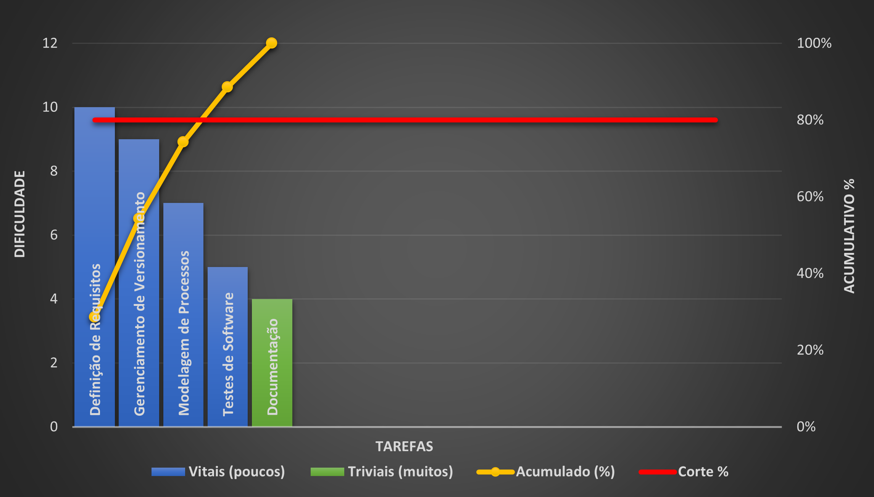
Engenharia de Software
Com base nos dados, o gráfico de Pareto destaca que a Definição de Requisitos e o Gerenciamento de Versionamento, são responsáveis por aproximadamente 60% das dificuldades enfrentadas na disciplina de Engenharia de Software.
Essas áreas devem ser o foco principal para mitigação, pois seu impacto direto afeta o andamento e a qualidade do projeto.
Análise de Pareto – Engenharia de Software
Dificuldades Levantadas:
1. Definição de Requisitos - Dificuldade em coletar e definir requisitos claros do marketplace (dificuldade 10).
As quatro primeiras tarefas representam 89% do total de Dificuldade.
2. Gerenciamento de Versionamento - Problemas com controle de versões no código, resultando em conflitos (dificuldade 9).
4. Testes de Software - Falhas nos testes automatizados e dificuldade em criar testes completos (dificuldade 5).
3. Modelagem de Processos - Dificuldades em modelar corretamente os fluxos de compra e cadastro (dificuldade 7).
5. Documentação - Desafios na criação de documentação consistente e atualizada (dificuldade 4).
7

Slide 10
Análise Crítica
Análise de Pareto – Engenharia de Software
A Definição de Requisitos é crucial para o sucesso do projeto, qualquer falha nesse ponto afeta todas as etapas subsequentes. Melhorar as práticas de elicitação e definição ajudará a reduzir significativamente os problemas enfrentados.
Problemas com versionamento podem levar a retrabalho, atrasos e erros que comprometem o desenvolvimento ágil do marketplace. A implementação de melhores práticas e ferramentas de controle de versão pode mitigar essa dificuldade.
As quatro primeiras tarefas representam 89% do total de Dificuldade.
Investir em treinamentos específicos para a equipe na definição de requisitos e utilização de ferramentas de controle de versão (como Git) pode ser uma solução direta para os problemas mais recorrentes.

Slide 11
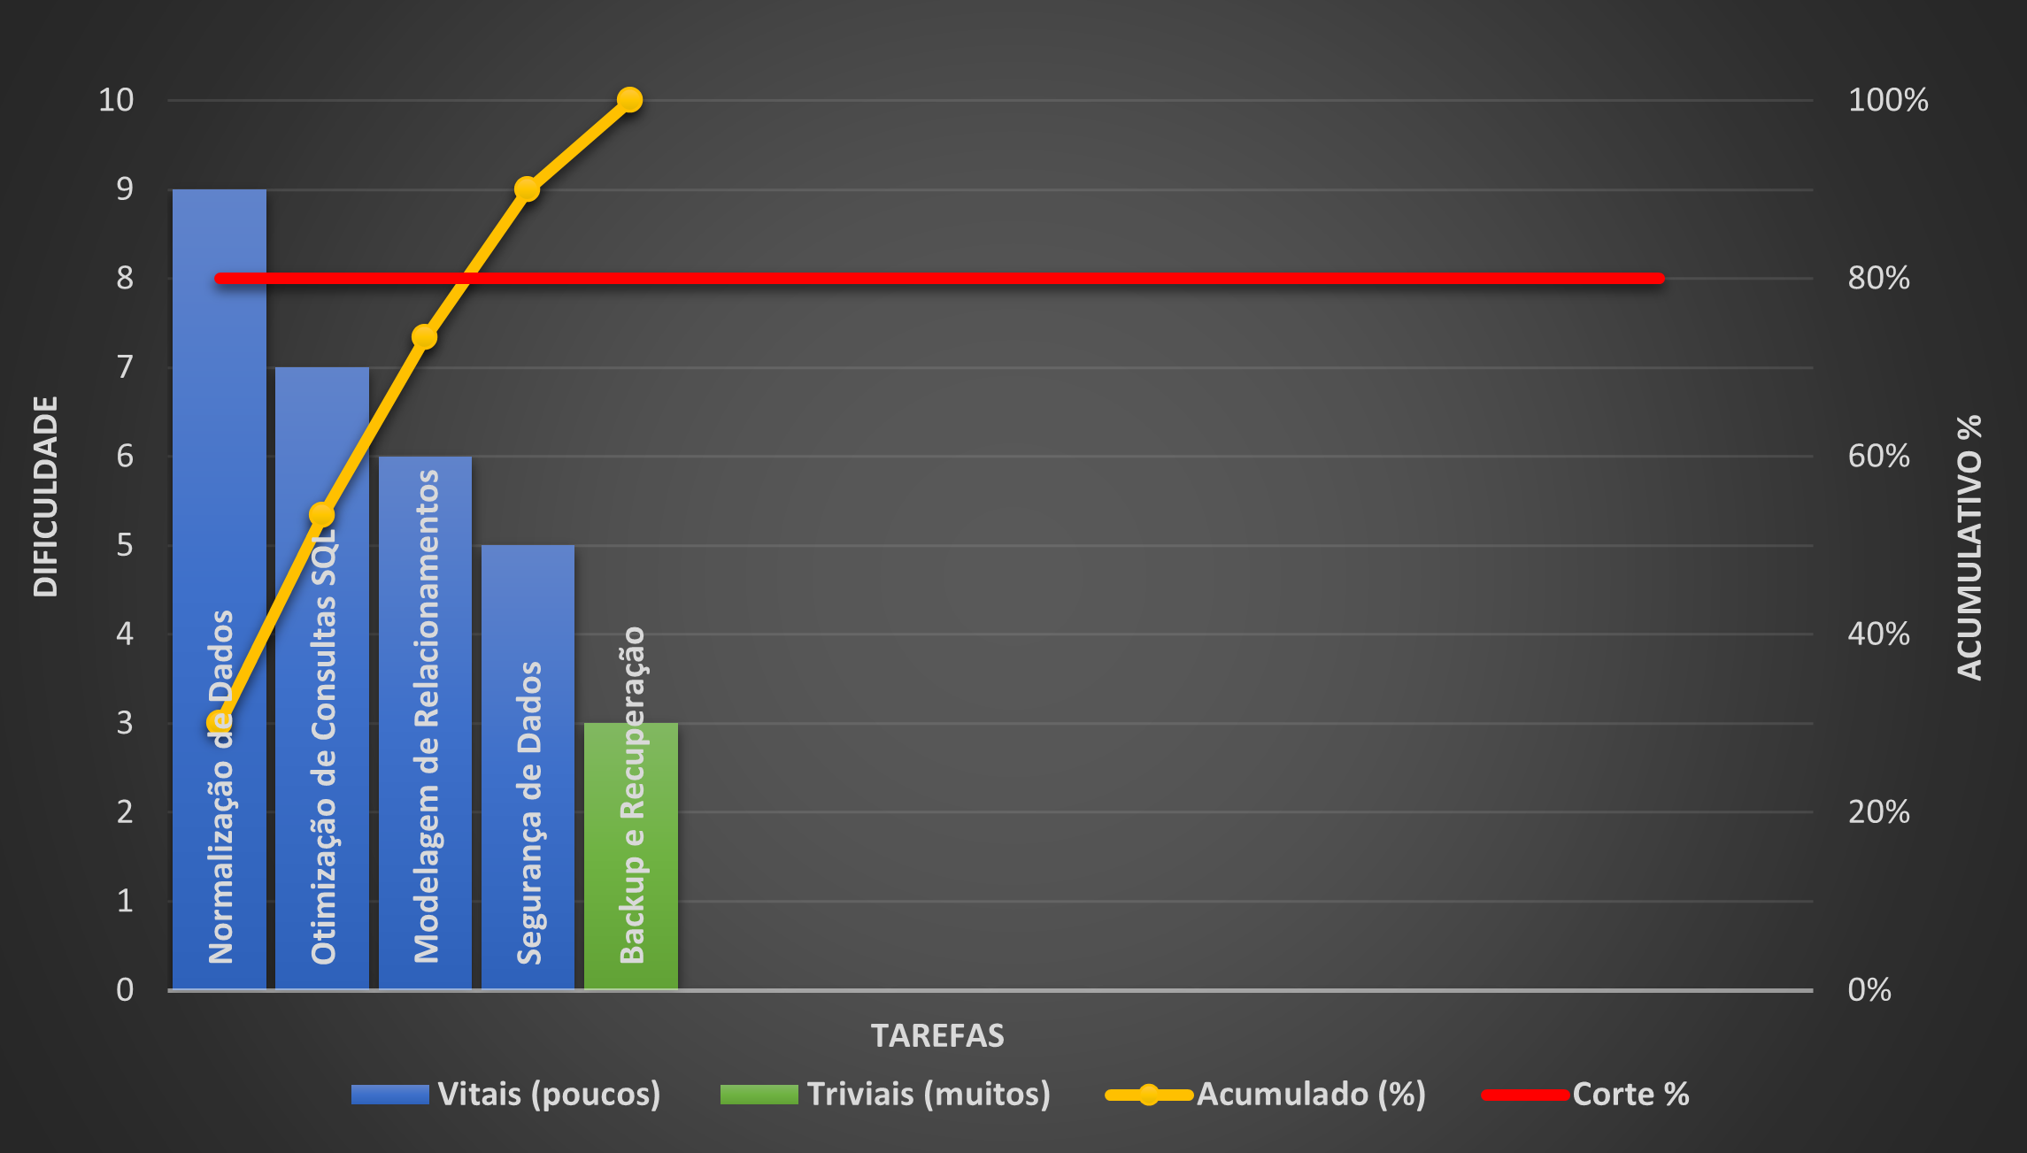
Banco de Dados
O gráfico de Pareto mostra que a Normalização de Dados e a Otimização de Consultas SQL são responsáveis por aproximadamente 63% das dificuldades encontradas. Focar na resolução dessas áreas pode melhorar significativamente o desempenho do sistema.
Análise de Pareto – Banco de Dados
Dificuldades Levantadas:
1. Normalização de Dados - Problemas em normalizar tabelas sem perda de desempenho (dificuldade 9).
2. Otimização de Consultas SQL - Consultas lentas impactando o tempo de resposta do sistema (dificuldade 7).
As quatro primeiras tarefas representam 90% do total de Dificuldade.
4. Segurança de Dados - Falhas na implementação de segurança e controle de acesso (dificuldade 5).
3. Modelagem de Relacionamentos - Dificuldade em definir relacionamentos corretos (dificuldade 6).
5. Backup e Recuperação - Falta de plano eficiente para backup e recuperação de dados (dificuldade 3).
8

Slide 12
Análise Crítica
Análise de Pareto – Banco de Dados
Normalização e otimização de consultas impactam a performance do banco de dados e, por consequência, a rapidez do marketplace.
Consultas lentas e estruturas de dados inadequadas podem resultar em uma experiência de usuário comprometida, reduzindo a satisfação e a eficácia do sistema.
Investir em cursos de otimização de SQL e em técnicas de modelagem de banco de dados pode resolver grande parte dos problemas detectados.
As quatro primeiras tarefas representam 90% do total de Dificuldade.

Slide 13

Códigos de Alta Performance
A análise de Pareto indica que a Identificação de Gargalos de Performance e o Uso de Estruturas de Dados respondem por cerca de 62% das dificuldades enfrentadas nesta disciplina. Melhorar essas áreas pode proporcionar um aumento significativo na performance do sistema.
Análise de Pareto – Códigos de Alta Performance
Dificuldades Levantadas:
1. Identificação de Gargalos de Performance - Dificuldade em identificar e corrigir partes lentas do código (dificuldade 10).
2. Uso de Estruturas de Dados - Escolha inadequada de estruturas, impactando na performance (dificuldade 8).
As três primeiras tarefas representam 83% do total de Dificuldade.
4. Profiling de Código - Falta de conhecimento em ferramentas de profiling para análise de performance (dificuldade 5).
3. Gerenciamento de Memória - Erros de alocação e liberação de memória causando lentidão (dificuldade 7).
9

Slide 14
Análise Crítica
Análise de Pareto – Códigos de Alta Performance
Identificar gargalos de performance é crucial para manter o marketplace rápido e responsivo. Falhas aqui afetam diretamente a experiência do usuário.
Treinamentos em profiling e técnicas de otimização de código são recomendados para abordar os problemas mais recorrentes.
As três primeiras tarefas representam 83% do total de Dificuldade.

Slide 15
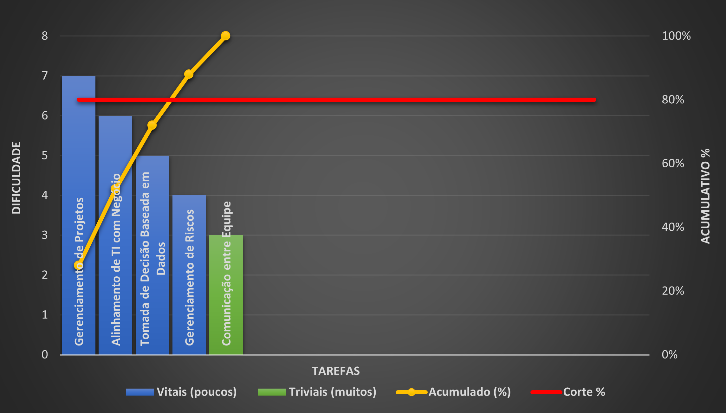
10
Gestão Corporativa com TI
De acordo com o gráfico de Pareto, o Gerenciamento de Projetos e o Alinhamento de TI com o Negócio representam aproximadamente 60% das dificuldades enfrentadas. Essas áreas são cruciais para manter o projeto alinhado com as expectativas de tempo e qualidade.
Análise de Pareto – Gestão Corporativa com TI
Dificuldades Levantadas:
1. Gerenciamento de Projetos - Falta de clareza nas etapas e prazos do projeto (dificuldade 7).
2. Alinhamento de TI com Negócio - Dificuldade em alinhar as necessidades de negócio com o desenvolvimento técnico (dificuldade 6).
As quatro primeiras tarefas representam 88% do total de Dificuldade.
4. Gerenciamento de Riscos - Desafios em prever e mitigar riscos tecnológicos (dificuldade 4).
3. Tomada de Decisão Baseada em Dados - Falta de dados precisos para decisões rápidas (dificuldade 5).
5. Comunicação entre Equipe - Falta de comunicação efetiva entre equipe técnica (dificuldade 3).

Slide 16
Análise Crítica
Análise de Pareto – Gestão Corporativa com TI
O gerenciamento de projetos é essencial para assegurar que o desenvolvimento siga conforme o planejado, enquanto o alinhamento de TI com o negócio garante que o sistema atenda às necessidades corporativas.
Ferramentas de gestão ágil e workshops sobre comunicação interna ajudariam a resolver esses desafios.
As quatro primeiras tarefas representam 88% do total de Dificuldade.

Slide 17
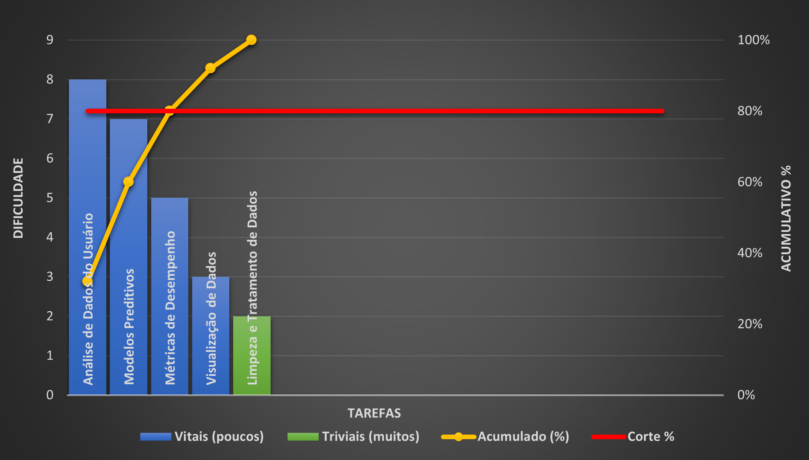
11
Estatísticas para Soluções em TI
O gráfico de Pareto indica que a Análise de Dados do Usuário e Modelos Preditivos representam aproximadamente 65% das dificuldades. A resolução dessas questões pode gerar insights valiosos para a otimização do marketplace.
Análise de Pareto – Estatísticas para Soluções em TI
Dificuldades Levantadas:
1. Análise de Dados do Usuário - Dificuldades em analisar os padrões de uso para melhorias do marketplace (dificuldade 8).
2. Modelos Preditivos - Complexidade na criação de modelos preditivos para vendas e inventário (dificuldade 7).
As quatro primeiras tarefas representam 92% do total de Dificuldade.
4. Visualização de Dados - Problemas em criar dashboards claros para a tomada de decisão (dificuldade 3).
3. Métricas de Desempenho - Definição inadequada de métricas para avaliar a performance do sistema (dificuldade 5).
5. Limpeza e Tratamento de Dados - Falhas na preparação de dados para análise (dificuldade 2).

Slide 18
Análise Crítica
Análise de Pareto – Estatísticas para Soluções em TI
A análise de dados do usuário é crucial para personalizar a experiência do marketplace e influenciar decisões estratégicas de marketing e estoque.
A falta de análise correta pode resultar em decisões equivocadas que afetam a performance e o planejamento do sistema.
Investir em ferramentas de BI e técnicas de análise de dados ajudaria a superar esses desafios.
As quatro primeiras tarefas representam 92% do total de Dificuldade.

Slide 19
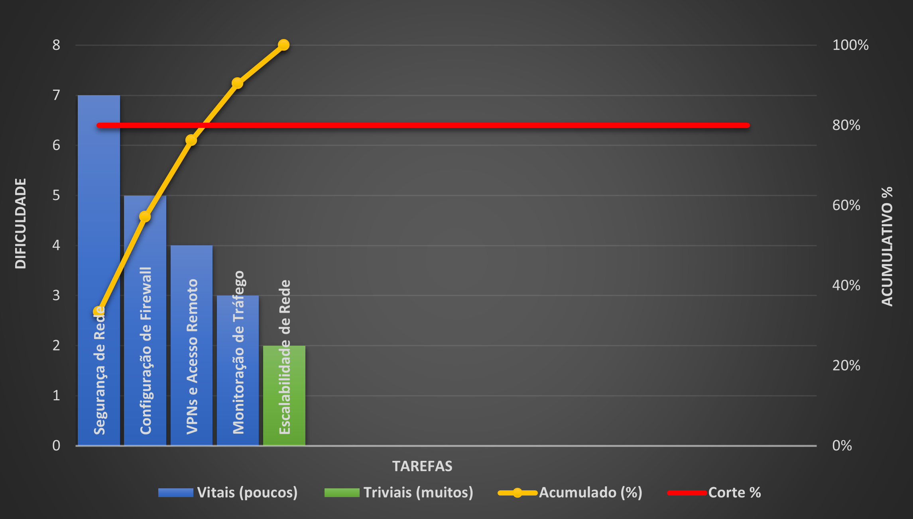
Networking Fundamentals and Security
12
Análise de Pareto – Networking Fundamentals and Security
O gráfico de Pareto mostra que Segurança de Rede e Configuração de Firewall são responsáveis por cerca de 63% das dificuldades enfrentadas. Focar nessas áreas é essencial para garantir a proteção e a usabilidade do marketplace.
Dificuldades Levantadas:
1. Segurança de Rede - Problemas na configuração de segurança para evitar ataques cibernéticos (dificuldade 7).
2. Configuração de Firewall - Dificuldades em ajustar firewalls sem comprometer a usabilidade (dificuldade 5).
As quatro primeiras tarefas representam 90% do total de Dificuldade.
4. Monitoração de Tráfego - Falta de ferramentas para monitorar o tráfego em tempo real (dificuldade 3).
3. VPNs e Acesso Remoto - Desafios na configuração de acesso seguro para desenvolvedores (dificuldade 4).
5. Escalabilidade de Rede - Problemas ao dimensionar a rede para aumento de tráfego (dificuldade 2).

Slide 20
Análise Crítica
Análise de Pareto – Networking Fundamentals and Security
Segurança de rede é uma área que não pode ser negligenciada, especialmente em um marketplace com transações online. A configuração correta evita ataques e protege os dados dos usuários.
Problemas de segurança podem comprometer a confiança do usuário e resultar em perdas financeiras e de dados.
Adoção de práticas de segurança em rede e cursos especializados podem ajudar a mitigar as principais vulnerabilidades.
As quatro primeiras tarefas representam 90% do total de Dificuldade.

Slide 21
Observações
Gráfico das Disciplinas: Contribuição Relativa
Utilizamos as contribuições de cada disciplina para avaliar sua importância no projeto do marketplace. A soma das contribuições chega a 111, o que reflete a relevância comparativa e não percentuais exatos. A linha acumulativa é ajustada para somar 100%, identificando quais áreas são mais impactantes.
Gráficos Específicos das Disciplinas: Dificuldades
Analisamos as dificuldades específicas enfrentadas em cada disciplina, destacando os principais problemas que impactam o desenvolvimento do projeto. Essa abordagem foca na resolução de pontos críticos.
13

Slide 22
Conclusão
A aplicação da Análise de Pareto foi fundamental para identificar as áreas mais impactantes no desenvolvimento do marketplace, tanto no nível das disciplinas quanto nas dificuldades específicas de cada uma.
Os gráficos de Pareto mostraram que 80% dos resultados dependem de 20% dos esforços, destacando as disciplinas e os pontos críticos que exigem maior atenção.
14

Slide 23

Integrantes do Time
Nome: Murilo Santini Chequer RM: 550198 Nome: Enzo Luciano Duarte RM: 552486
Nome: João Victor Oliveira Avellar RM: 550283
Nome: Ronaldo Kozan Júnior RM: 98865
Nome: Francisco Henrique Lima RM: 99545
15

Slide 24
Referências:
Como Fazer Gráfico de Pareto no Excel - É Fácil Aprender
https://www.youtube.com/watch?v=VMEhNx0jzOs
Princípio de Pareto: A Regra 80 20 - Você Top
https://www.youtube.com/watch?v=4G-6e59WjlI
Princípio de Pareto - Como atingir a alta performance aplicando a regra 80 20 na sua vida - João Francisco
https://www.youtube.com/watch?v=LbmIL2so9sc
Gráfico de Pareto - Resolva problemas e melhore a qualidade - Guilherme Soares
https://www.youtube.com/watch?v=HdexSxbJbnE
15

Slide 25
Agradecemos por sua atenção!

